Slide 1









Accumulo energetico
Powerpoint per gli Studenti
Content created by
<Partner logo>
Ultimo aggiornamento il 07.11.19

Slide 2
Il tipo di accumulo energetico (storage) utilizzato per accumulare idrogeno dipende da diversi fattori.
Discuti con un partner quali pensi che possano essere.
Ultimo aggiornamento il 07.11.19

Slide 3
Il tipo di accumulo energetico (storage) utilizzato per accumulare idrogeno dipende da diversi fattori.
Volume
Temperatura
Tempo
Utilizzo
Ultimo aggiornamento il 07.11.19

Slide 4
Il tipo di accumulo energetico (storage) utilizzato per accumulare idrogeno dipende da diversi fattori.
Volume – Ad alta pressione è possibile accumulare più energia nello stesso volume (aumento della densità energetica)
Temperatura – A certe temperature sono richiesti materiali particolari.
Tempo – Per quanto l’H2 deve restare accumulato?
Utilizzo – Sarà trasportato in altri siti prima dell’uso?
Ultimo aggiornamento il 07.11.19

Slide 5
A seconda del metodo di produzione, le necessità richieste al sistema di storage possono cambiare. Può essere utile osservare il ciclo di vita dell’idrogeno quando viene prodotto da fonte rinnovabile.
Trasporto
Idrogeno
Idrogeno
Fonte energetica rinnovabile
primaria
Produzione
H2
Utilizzo
H2
Energia
utile
O₂
O₂
H₂O
H₂O
Ambiente
L’economia basata sull’idrogeno è un sistema che permette la distribuzione e l’uso di energia tramite l’uso di idrogeno utilizzando infrastrutture specifiche. La produzione, distribuzione e uso dell’idrogeno sono fondamentali alla realizzazione di questo sistema.
Ultimo aggiornamento il 07.11.19

Slide 6

Qui è riportato lo schema tipico di una cella elettrolitica. L’uso congiunto di fonti energetiche rinnovabili ed elettrolizzatori permette l’accumulo energetico dell’energia prodotta in eccesso in forma chimica, ovvero producendo idrogeno. Quest’ultimo può essere utilizzato nei momenti in cui le rinnovabili non producono per soddisfare I le richieste di potenza della rete.

Slide 7
L’idrogeno può essere accumulato come gas compresso, liquefatto o in mezzi di accumulo solidi (legato chimicamente ad altre molecole). La distribuzione può essere relativamente semplice poichè l’idrogeno può essere immesso in tubazioni di distribuzione fino al punto di utilizzo.
Negli ultimi 20 anni, sono stati prodotti miliardi di metri cubi di H2 e accumulati in sistemi di accumulo intermedi per l’utilizzo nel settore chimico e aerospaziale.
Uno degli ostacoli principali nello stabilimento di un’economia basata sull’idrogeno è la ricerca di un metodo di accumulo dell’idrogeno in modo sicuro, compatto, affidabile ed efficiente. Il DoE (Department of Energy, USA) ha pubblicato un articolo che sottolinea come l’idrogeno, per diventare competitivo con le tecnologie attuali, deve raggiungere un’autonomia di 300 miglia. Le proprietà fisiche dell’idrogeno rendono questo obiettivo una sfida non banale.
Ultimo aggiornamento il 07.11.19

Slide 8
Le tecnologie più diffuse per l’accumulo sono contenitori in pressione, categorizzati in 4 gruppi in base ai materiali e la pressione operativa.
Type I: bombole in metallo (acciaio o alluminio).
Type II: il centro è una bombola Type I racchiusa in un avvolgimento polimerico rinforzato da fibra di vetro. (GFRP)
Type III: evoluzione del Type II, sostituisco l’avvolgimento esterno con polimeri rinforzati in fibra di carbonio (CFRP).
Type IV: modello più moderno, con parte centrale in plastica (polietilene o poliammide), avvolto in polimero rinforzato da fibra di carbonio (CFRP).
Quattro tipi principali di contenitori ad alta pressione per l’accumulo di H2 gassoso.
Ultimo aggiornamento il 07.11.19

Slide 9
L’idrogeno è comunemente conservato ad alta pressione tra i 35 and 70 Mpa (350-700 bar). Aumentare la pressione porterebbe a contenitori più compatti ma sistemi pià pesanti. L’energia necessaria a comprimere l’idrogeno alla pressione di stoccaggio è circa il 2,1% del contenuto energetico della bombola stessa. Questa spesa energetica rende il sistema globalmente meno efficiente di altri in cui non è necessario il lavoro di compressione. Un altro svantaggio di questo metodo di storage è il peso e la taglia della bombola, che possono risultare problematici per applicazioni automotive.
Ultimo aggiornamento il 07.11.19

Slide 10
L’idrogeno può essere anche conservato allo stato liquido in condizioni criogeniche, a
-253°C e 1 atm. La conservazione in condizioni criogeniche aumenta la densità energetica volumetrica ma si porta dietro delle problematiche legate alla gestione del contenitore. Innanzitutto abbiamo il costo energetico legato al raffreddamento, che secondo i dati del DoE ammonta a circa il 30% del suo potere calorifico inferiore. Altre problematiche sono legate al contenitore, al suo costo e alla possibile incorrenza di fenomeni di boil-off; quest’ultimo è un fenomeno causato da isolamento termico non perfetto che porta all’evaporazione di parte dell’idrogeno nel contenitore e un aumento della pressione interna. Il gas è sfogato da una valvola di sicurezza ma è una perdita energetica e può essere pericoloso in spazi poco ventilati (rischio autoaccensione).
Ultimo aggiornamento il 07.11.19

Slide 11
Un ulteriore sistema di accumulo ibrido per idrogeno crio-compresso è in via di sviluppo e ha l’obiettivo di conservare l’idrogeno a 300bar e -200°C. La bombola è più leggera e compatta di altri sistemi di stoccaggio. BMW ha realizzato nel 2015 un prototipo che utilizza questo tipo di tecnologia di storage. Questo sistema, utilizzando temperature meno basse del sistema criogenico puro, porta a costi energetici inferiori per la liquefazione e meno rischio di boil-off.
Sezione di un contenitore per il trasporto di idrogeno criocompresso
Ultimo aggiornamento il 07.11.19

Slide 12
Esistono metodi innovativi per la conservazione di idrogeno per via fisica o chimica all’interno di materiali particolari. L’idrogeno adsorbito sulla superficie del materiale in forma monoatomica o molecolare. L’idrogeno può dissociare in forma monoatomica e legarsi nel reticolo cristallino di materiali specifici come gli idrati metallici. Altri metodi includono la formazione di legami chimici tra idrogeno e altri composti chimici come idrati complessi e idrati chimici.
Gli idrati metallici si formano quando dei metalli particolari reagiscono con l’idrogeno gassoso. I più promettenti reagiscono a temperatura ambiente sottoposti a una pressione di 5000 kPa di idrogeno. Alcuni esempi sono idrato di palladio (PdH), idrato di magnesio (MgH₂) e idrato di lantanio e nickel (LaNi₅H_{x}). L’absorbimento di idrogeno nel reticolo è un processo esotermico, il desorbimento è endotermico, quindi è necessaria energia per il rilascio dell’idrogeno accumulato.
Diagramma di un contenitore di idrogeno a idrati metallici (metal hydride, MH)
Per lo storage stazionario, lo spazio non è un problema come nel caso delle applicazioni automotive in cui il volume del veicolo è un limite.
Ultimo aggiornamento il 07.11.19

Slide 13
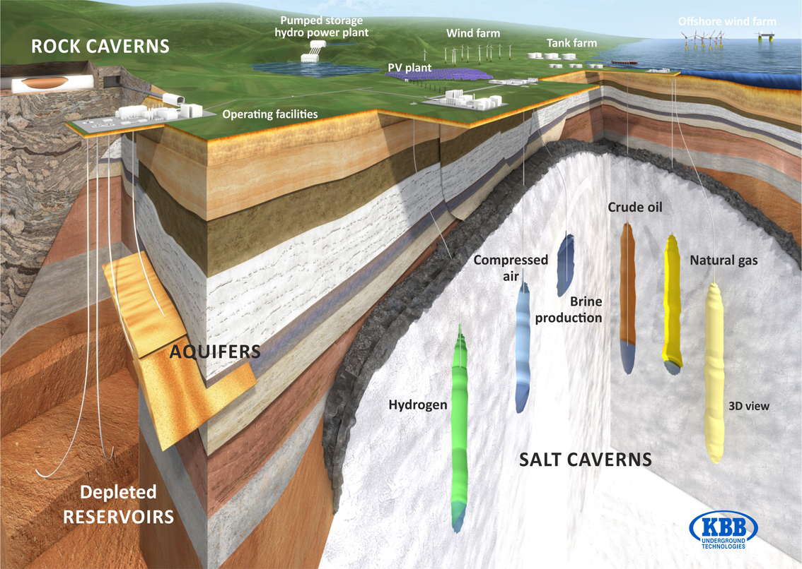
L’idrogeno può essere accumulato in grandi quantità anche nel sottosuolo, in caverne, cupole saline e giacimenti petroliferi esausti. L’immagine mostra le possibilità di accumulo di gas in grandi quantità in una caverna salina. Ci sono diversi siti di stoccaggio nel mondo, come la caverna nel Teesside, England, che accumula 95% di H2 e 3 – 4% CO₂.
Tra il 1956 e il 1974 la compagnia francese Gaz ha accumulato syngas in un acquifero a Beynes, senza nessun problema per la città vicina.
Anche la Russia ha realizzato un accumulo di idrogeno sottoterra per l’industria aerospaziale a 90 bar di pressione.
Ultimo aggiornamento il 07.11.19

